Slide 1
Министерство науки и высшего образования Республики Казахстан Северо-Казахстанский государственный университет им. М. Козыбаева Факультет инженерии и цифровых технологий Кафедра «Информационно-коммуникационные технологии»
ТВОРЧЕСКИЙ ПРОЕКТ по дисциплине: Протоколы и интерфейсы компьютерных систем На тему: «Разработка электронной библиотеки Librista»
Выполнил студент группы ИС-23-2 | Мукашева А.М.
Петропавловск, 2025

Slide 2
Актуальность проекта
В условиях цифровизации образования студентам важно иметь быстрый и удобный доступ к учебной и научной литературе. Существующие платформы, такие как ЛитРес, часто требуют оплаты или не включают нужные материалы. Поэтому я создала электронную библиотеку Librista, которая предоставляет бесплатный доступ к книгам, ориентированным на студентов. Проект решает проблему нехватки печатных ресурсов и делает учебный процесс более доступным и удобным.

Slide 3
Цель проекта — разработка электронной библиотеки Librista с современным UX/UI-дизайном, адаптированной под различные устройства, обеспечивающей удобный доступ к литературе и динамическое взаимодействие с пользователем через веб-интерфейс.
Задачи проекта:
Обеспечить соответствие интерфейса основным принципам UX/UI-дизайна — создание удобного и интуитивного пользовательского опыта.
Разработать хорошо структурированный и документированный код с комментариями, поясняющими логику ключевых частей.
Реализовать UX-дизайн в двух версиях (например, для компьютера и мобильного устройства), адаптированных под разные экраны.
Создать интерфейс фотогалереи и навигацию, отвечающую требованиям удобства и функциональности.
Реализовать динамическое содержимое с использованием технологий DHTML и JavaScript.
Оформить презентацию проекта в соответствии с установленными требованиями, чтобы представить ключевые возможности и особенности системы.

Slide 4
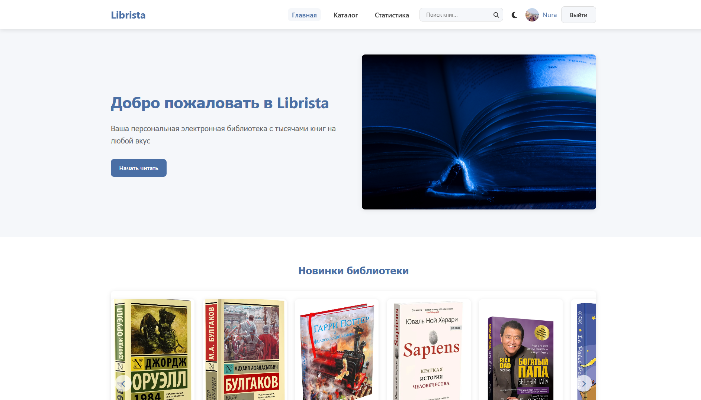
Скриншоты сайта (главная)
Главная страница библиотеки содержит логотип, меню, переключатель темы, блоки новостей с изображениями и статистикой. Реализованы категории, списки и визуальные эффекты. Интерфейс адаптивен и соответствует требованиям проекта.

Slide 5
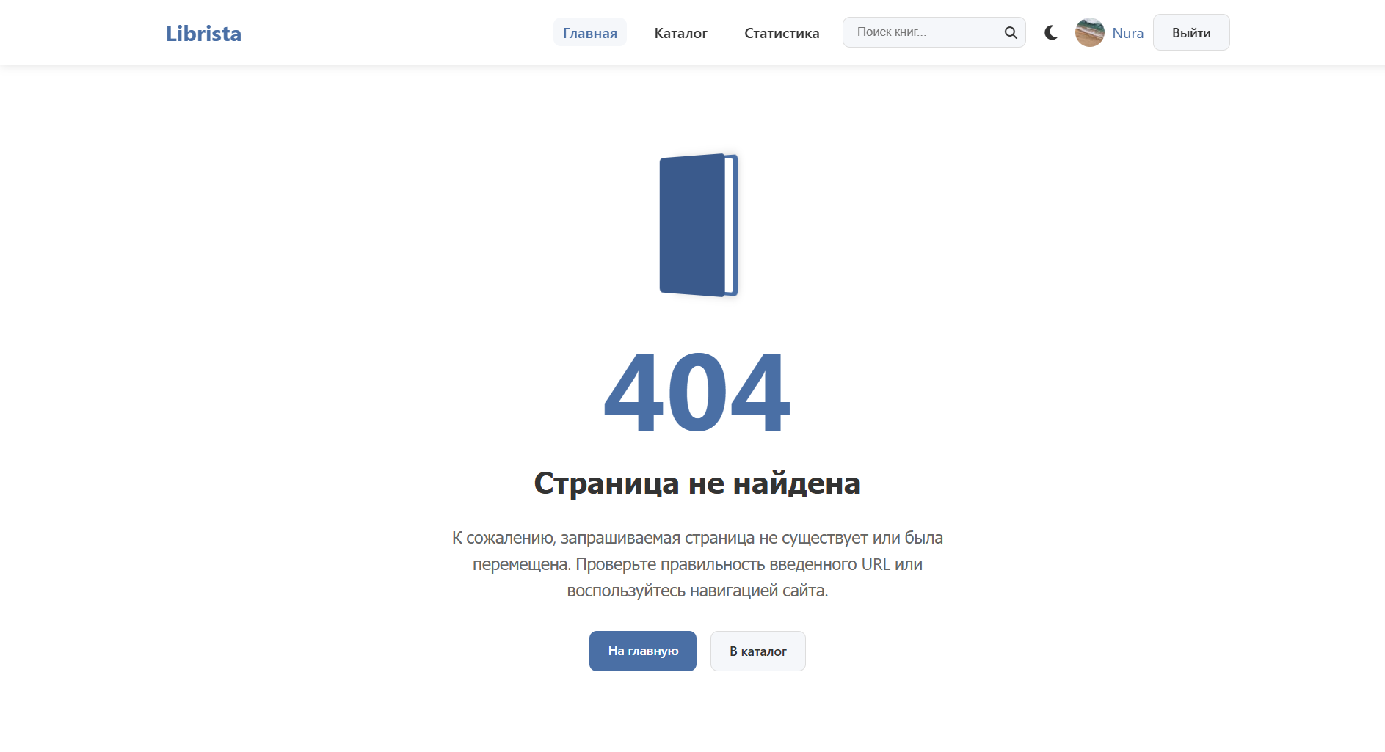
Скриншоты сайта (404)
Страница 404 отображает анимацию книги, вращающейся вокруг своей оси, символизируя потерянную информацию. Дизайн оформлен в стиле основного интерфейса библиотеки и включает сообщение об ошибке с предложением вернуться на главную.

Slide 6
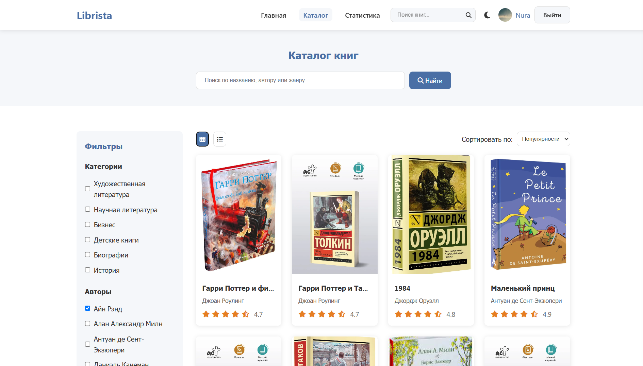
Скриншоты сайта (каталог)
Каталог библиотеки содержит список книг с возможностью фильтрации по категориям, авторам, году издания и рейтингу. Реализована сортировка по различным параметрам. Интерфейс удобен для поиска и адаптирован под разные устройства.

Slide 7
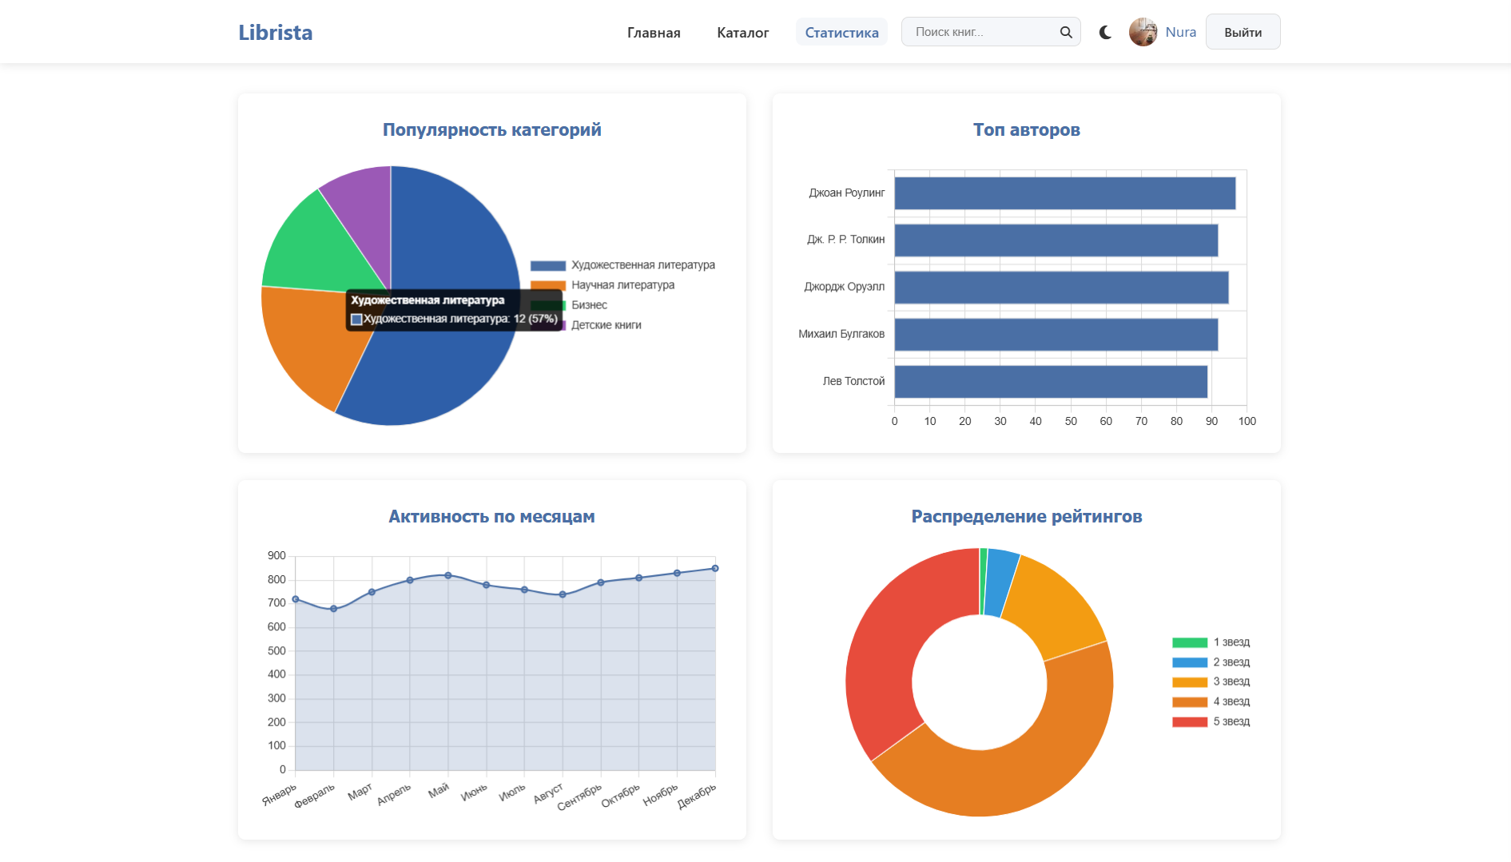
Скриншоты сайта (детальная информация)
Страница «Статистика» отображает ключевые аналитические данные о работе библиотеки в удобном и наглядном формате. Интерфейс реализован с использованием графиков и диаграмм, позволяющих быстро оценить активность и предпочтения пользователей

Slide 8
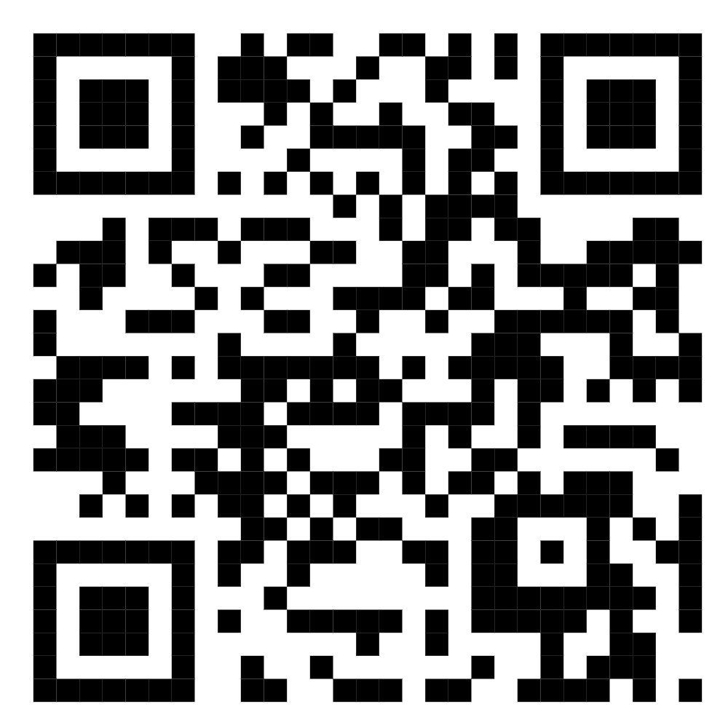
QR код на публикацию

